Slide 1




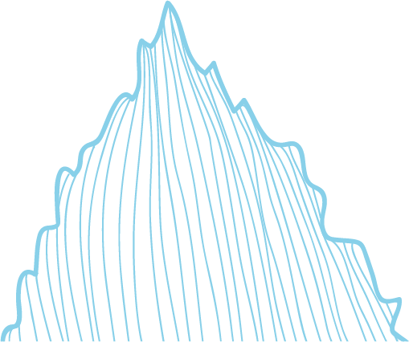




数据结构课设报告
公交线路优化路径的查询
20级软件工程1班 李润泽

Slide 2


目 录
壹
贰
叁
肆
伍
问题描述与分析
算法设计
具体功能的实现
测试运行与优化
心得体会
question
Algorithm design
Realization of specific functions
Test run and optimization
experience

Slide 3

01
壹
第 部分
问题描述与分析

Slide 4
问题描述
01
对于某城市的公交线路，乘坐公交的顾客希望在这样的线路上实现各种优化路径的查询。
设该城市的公交线路的输入格式为：
线路编号：起始站名(该站坐标)；经过的站点1 名(该站坐标)；经过的站点2 名(该站坐
标)；……；经过的站点n 名(该站坐标)；终点站名(该站坐标)。该线路的乘坐价钱。车速。
该线路平均经过多少时间来一辆。
例如：63：A(32,45)；B(76,45)；C(76,90)；……；N(100,100) 。1 元。1/每分钟。5 分钟。
假定线路的乘坐价钱与乘坐站数无关，假定不考虑公交线路在路上的交通堵塞。不考虑
乘客上下车的时间。
对这样的公交线路，需要在其上进行的优化路径查询包括：任何两个站点之间最便宜的
路径；任何两个站点之间最省时间的路径。

Slide 5
问题描述
02
【设计要求】
① 根据上述公交线路的输入格式，定义并建立合适的图模型。
② 针对上述公交线路，能查询获得任何两个站点之间最便宜的路径，即输入站名S，T
后，可以输出从S 到T 的最便宜的路径，输出格式为：线路x ：站名S，…，站名M1 ；
换乘线路x ：站名M1，…，站M2；…；换乘线路x：站名MK，…，站名T。共花费x
元。
③ 针对上述公交线路，能查询获得任何两个站点之间最省时间的路径（不考虑在中间站
等下一辆线路的等待时间），即输入站名S，T 后，可以输出从S 到T 的考虑在中间站等下
一辆线路的等待时间的最省时间的路径，输出格式为：线路x：站名S，…，站名M1；换
乘线路x：站名M1，…，站名M2；…；换乘线路x：站名MK，…，站名T。共花费x 时
间。

Slide 6
问题描述
03
④ 针对上述公交线路，能查询获得任何两个站点之间最省时间的路径（要考虑在中间站
等下一辆线路的等待时间），即输入站名 S，T 后，可以输出从 S 到 T 的考虑在中间站等
下一辆线路的等待时间的最省时间的路径，输出格式为：线路 x：站名 S，…，站名 M1；
换乘线路 x：站名 M1，…，站名 M2；…；换乘线路 x：站名 MK，…，站名 T。共花费
x 时间。

Slide 7
问题分析
01
需深入考虑，应根据不同的应用目标，即不同的优化查询来建立合适的图模型。
（1）输入数据：总的路线数目，各路线的站点数目，各站点的名称、位置坐标以及各
公交路线的速度及票价。
（2）输出数据：输入数据的预处理结果以及各种不同需求下公交线路的结果。
（3）功能：实现在不同查询条件下最优公交线路的输出。
（4）存储结构: 链表、二维数组、优先队列
（5）核心算法：Dijkstra算法、floyd算法、A*算法、

Slide 8
问题分析（初看题目）
02
首先需要对输入的数据进行预处理。运用BusNode链表结构来存储各站点的名称、横纵坐标。
然后用一个公交车BusChain链表类来存储各个线路的票价、速度及总线路。
通过生成三种邻接矩阵或邻接表：按距离、按时间、按价钱
在最终邻接矩阵处理中主要运用Dijkstra算法。
在时间最少（两种）和距离最短查询时直接使用Dijkstra算法即可
在票价最少时需要对算法进行调整。因为坐公交车时在一条线路上一直乘坐只需要交一次车票钱因此需要线路上的任意两点之间都要加入边

Slide 9
02
贰
第 部分
算法设计

Slide 10
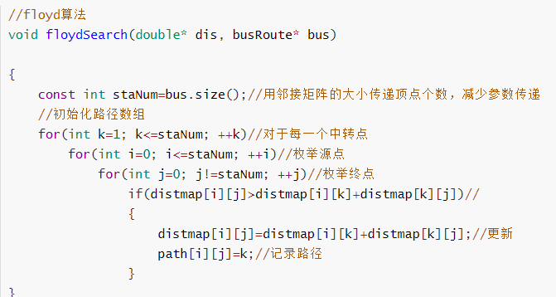
算法设计
01
Floyd算法
是一种基于动态规划的多源最短路算法。
优点：代码非常容易理解，而且很优美。
是一种在具有正或负（但没有负环）
加权图中找到最短路径的算法，容易理解，可以算出任意两个节点之间的最短距离，代码编写简单
缺点：时间复杂度比较高，不适合计算大量数据 时间复杂度:O(n^3)；

Slide 11
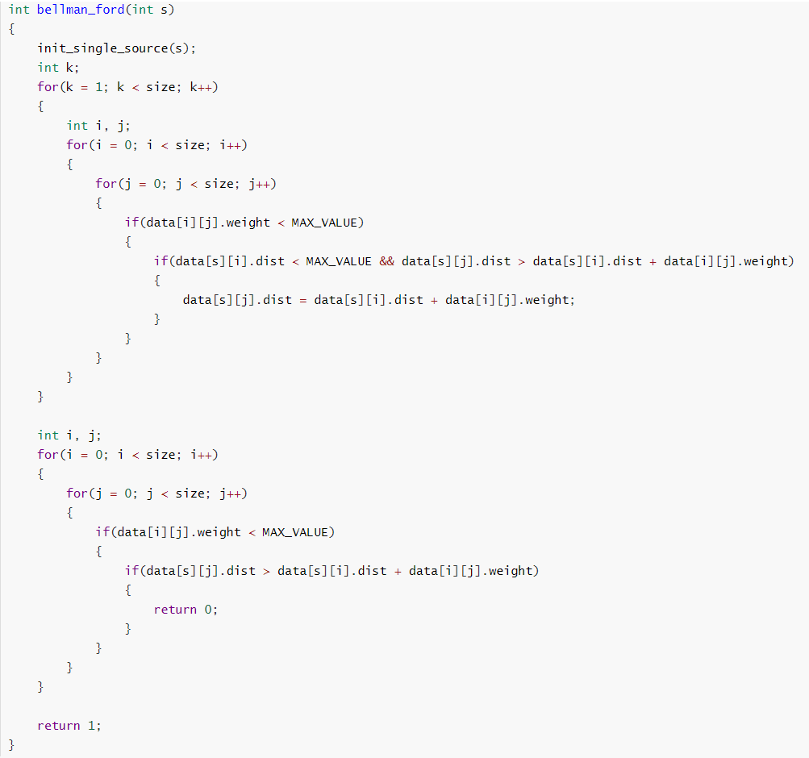
算法设计
02
Bellman-Ford算法
算法思想：Bellman-Ford算法基于动态
规划，反复利用已有的边来更新最短
距离。
核心思想是松弛。如果dist[u]和dist[v]
满足dist[v]<=dist[u]+map[u][v]，
dist[v]就应该被更新为dist[u]+map[u][v]
反复地利用上式对dist数组进行松弛，
如果没有负权回路的话，
应当会在n-1次松弛之后结束。
时间复杂度O(nm),空间复杂度O(m)

Slide 12
算法设计
03
SPFA算法
最短路径快速算法（Shortest Path Faster Algorithm (SPFA)），一般认为是队列优化的Bellman-Ford 算法，是一个用于求解有向带权图单源最短路径的算法。这一算法被认为在随机的稀疏图上表现出色，并且适用于带有负边权的图
对于无向图，可通过将每个无向边视作两条有向边以采用 SPFA 算法。
SPFA的复杂度大约是O(kE),k是每个点的平均进队次数(一般的，k是一个常数，在稀疏图中小于2)
其优于狄杰斯特拉算法的方面是边的权值可以为负数、实现简单，缺点是时间复杂度过高，高达 O(VE)。
算法思路：
用数组dis记录每个结点的最短路径估计值，用邻接表或邻接矩阵来存储图G。
采取动态逼近法：设立一个先进先出的队列用来保存待优化的结点，优化时每次取出队首结点u，并且用u点当前的最短路径估计值对离开u点所指向的结点v进行松弛操作，如果v点的最短路径估计值有所调整，且v点不在当前的队列中，就将v点放入队尾。这样不断从队列中取出结点来进行松弛操作，直至队列空为止

Slide 13
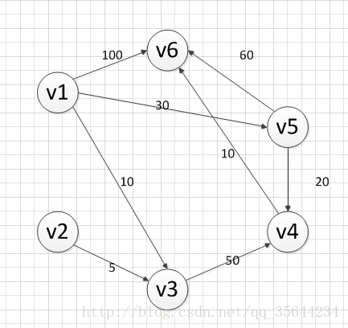
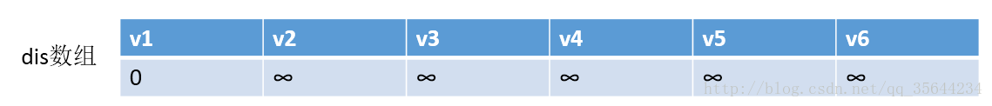
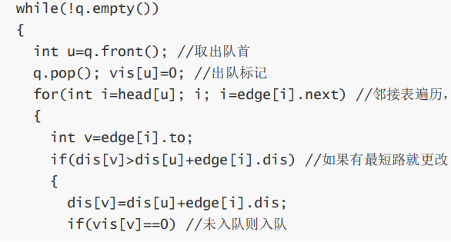
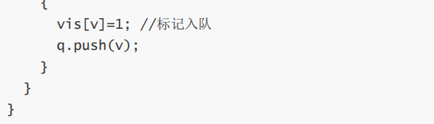
算法设计
03
SPFA算法

Slide 14
算法设计
04
Dijkstra算法
采用的是贪心算法的策略
算法思想：
1、将所有顶点分为两部分：已知最短路程的顶点集合P和未知最短路程的顶点集合Q。用vis[i]表示，如果vis[i]=1则表示这个顶点在集合P中，反之顶点在集合Q中。
2、设置源点s到自己的最短路径为0。其余按照实际情况进行设置。
3、在集合Q的所有定点中选择一个离源点s最近的顶点加入到集合P。并考察所有以点u为起点的边，对每一条边进行松弛操作。
4、重复第三步，如果集合Q为空，算法结束。最终dis数组中的值就是源点到所有顶点的最短路径。

Slide 15
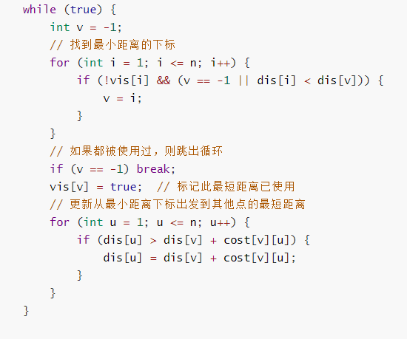
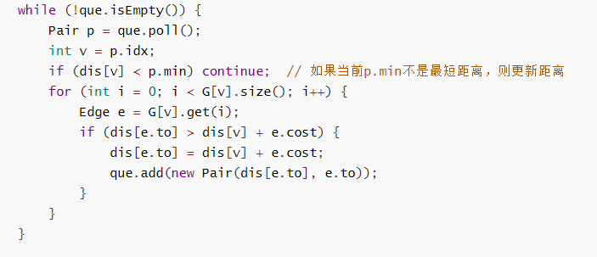
算法设计
Dijkstra算法（一般写法）
04
时间复杂度（N^2）
邻接矩阵写法
邻接表写法

Slide 16
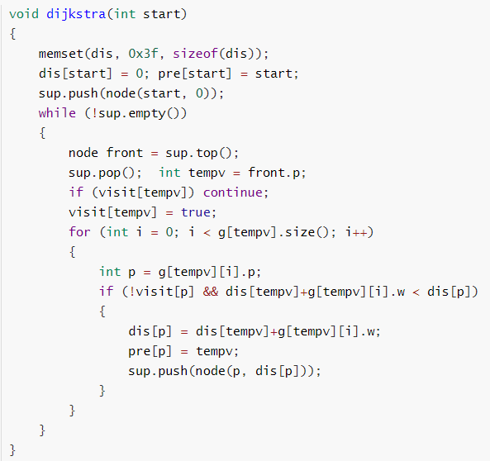
算法设计
Dijkstra算法
堆优化+邻接表 时间复杂度（NlogN）
04

Slide 17
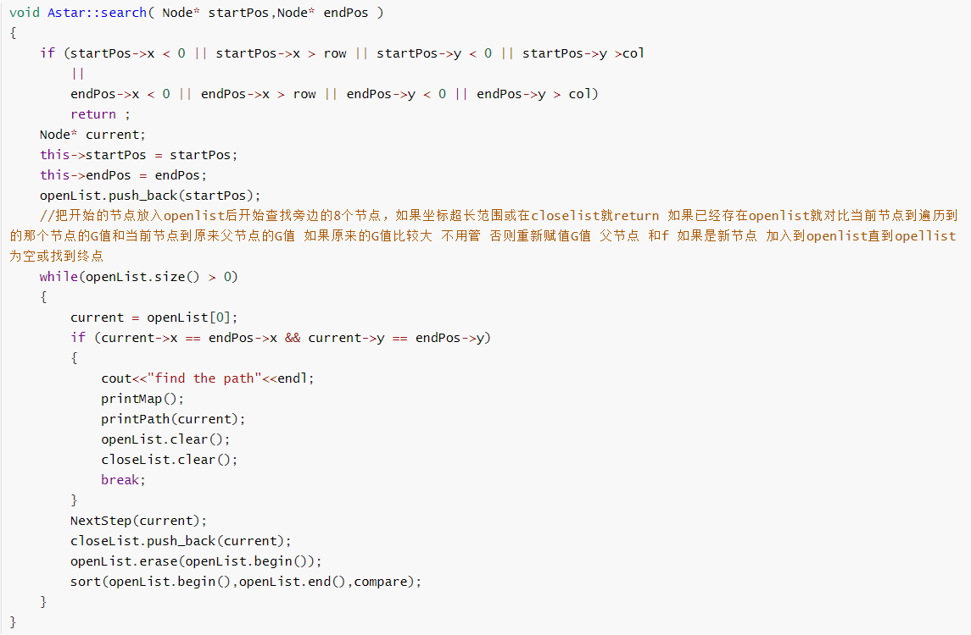
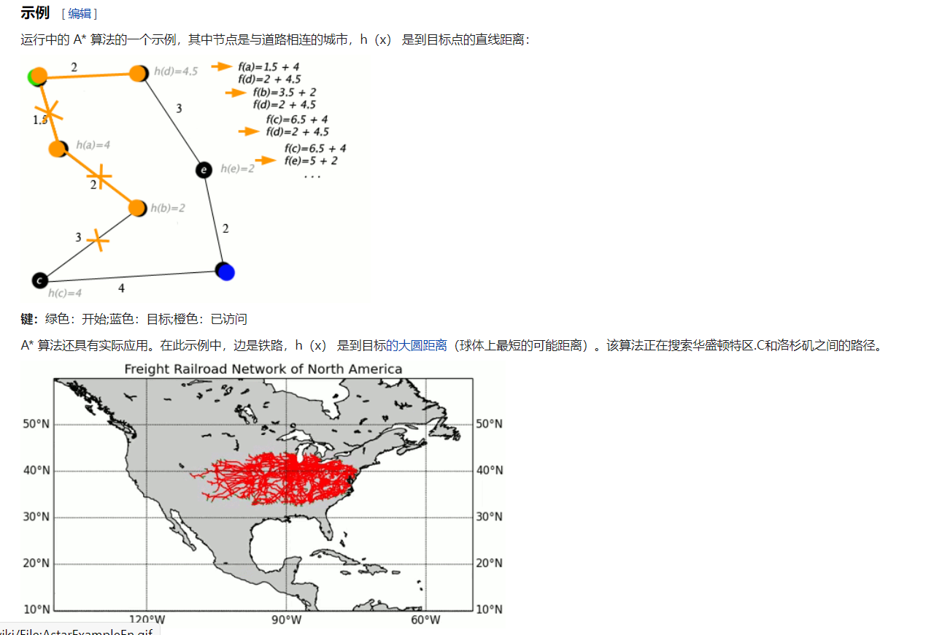
算法设计
A*算法
04

Slide 18
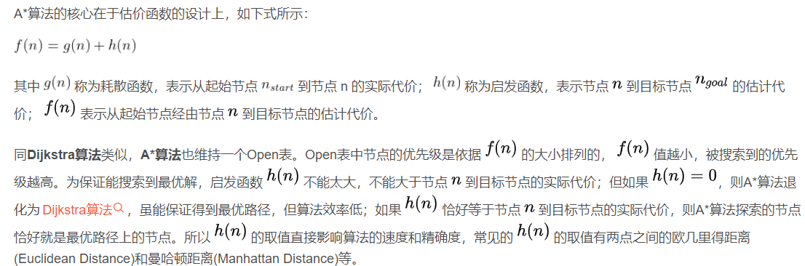
算法设计
A*算法
04

Slide 19
03
叁
第 部分
具体功能的实现

Slide 20
具体功能的实现
查询最短时间（不考虑等待时间）
函数中建立邻接链表部分：只在相邻两站点之间加入边，之后使用dijkstra（）方法
查找最少花费
建立票价邻接矩阵：因为一条线路上任意两个站点之间的票价都是一样的，所以需要设置双层循环，线路上的任意两点之间都要加入边，然后调用dijkstra（）
查询最短时间（考虑等待时间）
函数中建立邻接链表部分：只在相邻两站点之间加入边，之后使用Astar（）方法
输出耗费时间或花费结果
使用一个数组进行计数，查找到最短路径之后返回逆序输出

Slide 21
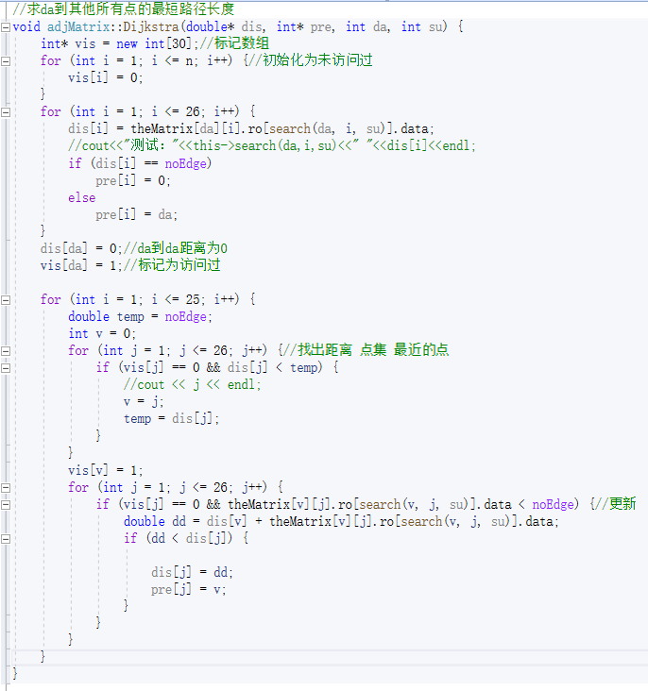
具体功能实现
01
查询最短时间（不考虑等待时间）

Slide 22
具体功能实现
02
查询最短时间（考虑等待时间）

Slide 23
具体功能实现
03
查找最少花费

Slide 24
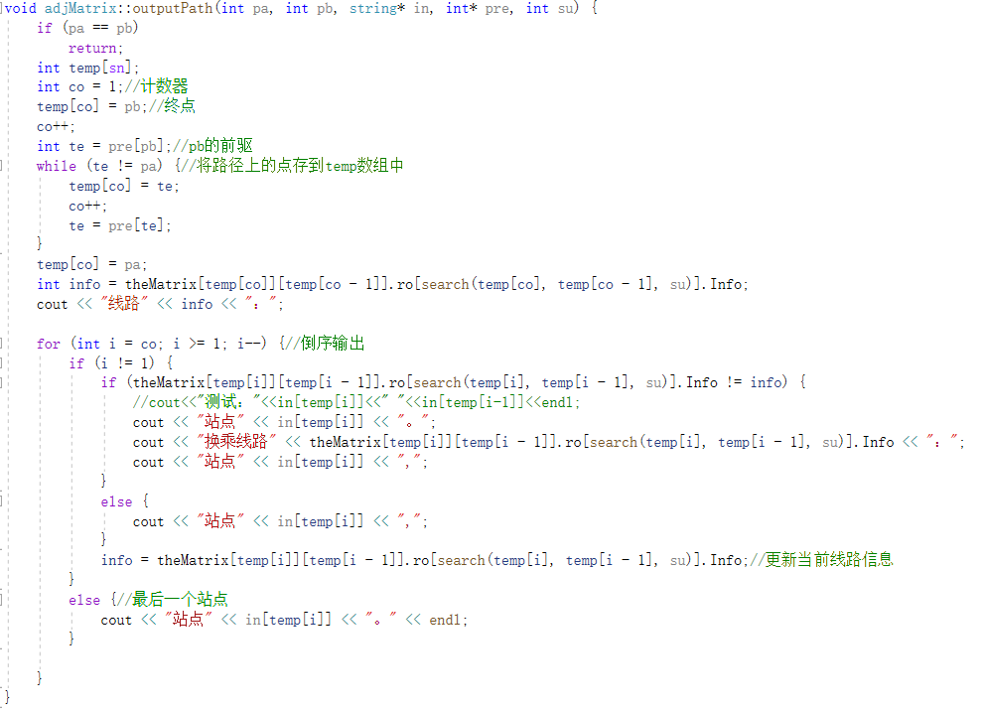
具体功能实现
04
输出耗费时间或花费结果）

Slide 25
04
肆
第 部分
测试运行与优化

Slide 26
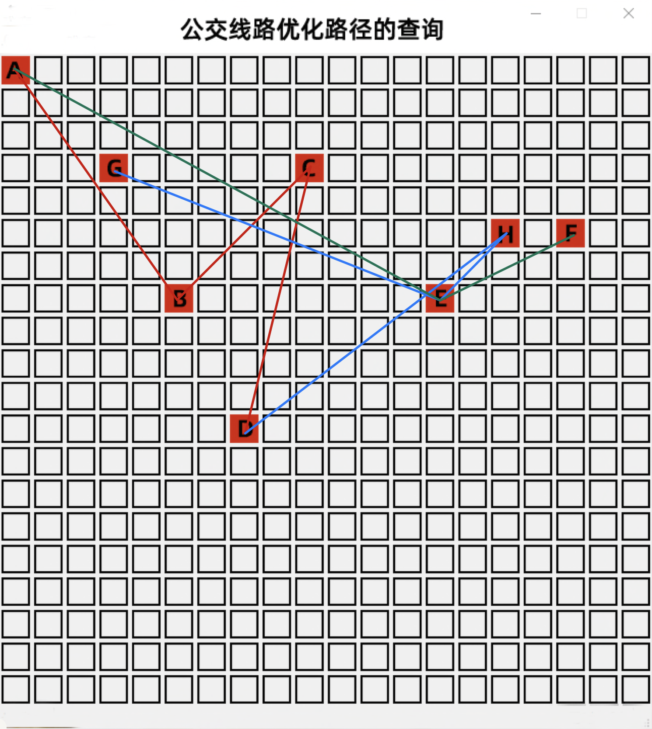
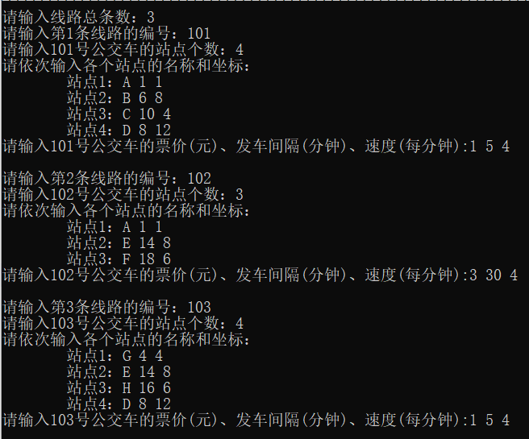
成果展示（VS）

Slide 27
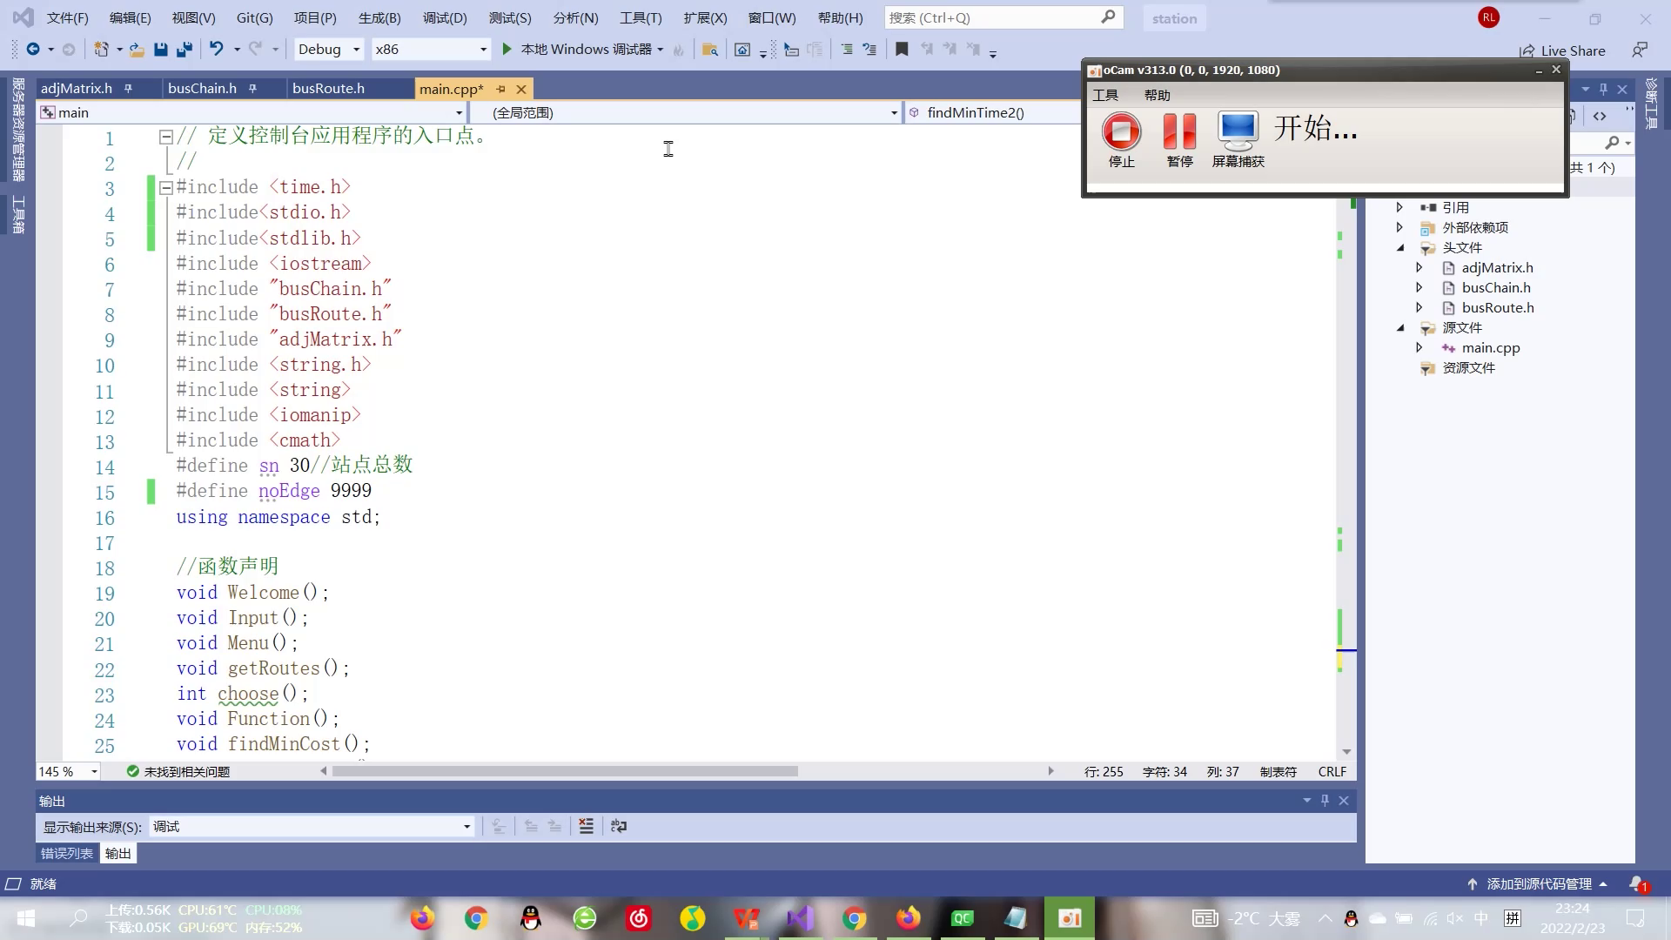
成果展示（VS）

Slide 28
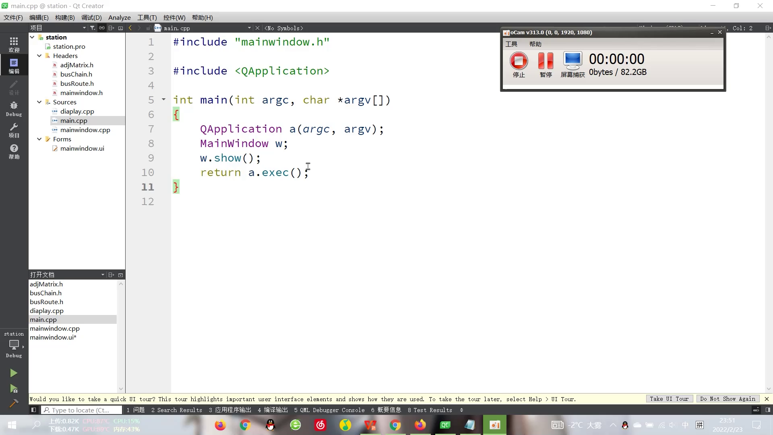
成果优化（Qt）

Slide 29
05
伍
第 部分
心得感悟

Slide 30
心得体会
在不断试错中成长
畅游算法的海洋
因为一开始对数据结构不太熟悉，能力仅仅停留在解决一个问题上，没有解决多个问题的能力
而且编程能力和水平偏弱，使我步步为艰
但是我没有放弃，寻找相关资料并且根据自己的想法不断完善借鉴
最终基本完成了题目相关要求
在本次数据结构课设的设计中
为了寻找更好的实现方法
我查阅了大量资料并且请教了很多大佬
让我初窥数据结构和算法的奥秘
未来加油
在这次课程设计的实验中，我收获了许多知识，也培养了独立思考、动手操作的能力。我也学会了许多学习和解决实际问题的方法，让我受益匪浅。课程设计对我来说，趣味性强，不仅锻炼我们编写代码能力，而且可以学到很多新东西

Slide 31

谢谢您的观看

